Slide 1

06
동적 계획법
작은 답을 구하고, 다음 계산에 이어
씁니다.
Notes:
오늘은 계단 오르기와 연속 부분합, 두 예제로 동적 계획법을 살펴보겠습니다. 각 함수가 무엇을 받아 어떤 숫자를 돌려주는지 먼저 확인한 다음, 작은 예제를 직접 계산하겠습니다.
계단에서는 앞의 두 높이까지 오는 방법 수를 더합니다. 같은 질문이 반복되는 모습을 보고, 답을 저장해 재사용하는 방법을 익히겠습니다. 재귀 호출로 필요한 답을 찾는 탑다운과 작은 값부터 계산하는 바텀업을 비교하겠습니다.
연속 부분합에서는 앞 구간에 이번 수를 이어 붙일지, 이번 수부터 새로 시작할지 비교합니다. 두 문제를 통해 다음 계산에 어떤 정보를 남겨야 하는지 살펴보겠습니다.

Slide 2
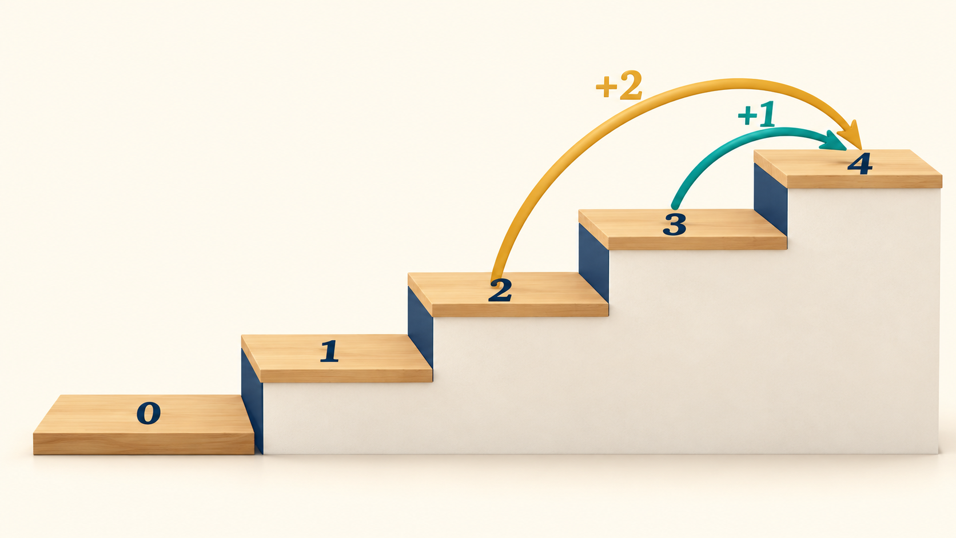
06 동적 계획법
네 칸 계단을 오르는 방법
한 번에 1칸 또는 2칸.
꼭대기까지 가는 순서가
다르면 다른 방법입니다.
6장 동적 계획법
2
Notes:
그림에서 바닥은 0이고 꼭대기는 4입니다. 한 번 움직일 때 한 칸이나 두 칸만 오릅니다. 내려가거나 꼭대기를 넘어가는 이동은 없습니다.
예를 들어 한 칸씩 네 번 올라가도 되고, 두 칸씩 두 번 올라가도 됩니다. 또 한 칸, 한 칸, 두 칸으로 올라갈 수도 있습니다. 같은 꼭대기에 도착하더라도 걸음의 순서가 다르면 서로 다른 방법으로 셉니다.
그림의 두 화살표는 마지막 이동만 보여 줍니다. 4칸 꼭대기에 도착하려면 직전에 3칸 위치에서 한 칸을 왔거나, 2칸 위치에서 두 칸을 왔습니다. 이 두 경우를 이용해 방법의 수를 세겠습니다.

Slide 3
06 동적 계획법
네 칸에서는 다섯 가지
오르는 순서 | 높이 합
1 + 1 + 1 + 1 | 4칸
1 + 1 + 2 | 4칸
1 + 2 + 1 | 4칸
2 + 1 + 1 | 4칸
2 + 2 | 4칸
답은 이동 횟수가 아니라 서로 다른 순서의 개수 5입니다.
6장 동적 계획법
3
Notes:
표의 한 행이 오르는 방법 하나입니다. 맨 위의 1 더하기 1 더하기 1 더하기 1은 한 칸씩 네 번 움직였다는 뜻입니다. 마지막 행의 2 더하기 2는 두 칸씩 두 번 움직인 것입니다.
가운데 세 행은 두 칸 이동을 어느 시점에 하느냐가 다릅니다. 1, 1, 2와 1, 2, 1과 2, 1, 1은 별개의 방법입니다. 모두 합은 4이지만 순서가 다르기 때문에 세 가지로 셉니다.
따라서 높이 4인 계단의 답은 5입니다. 가장 적은 걸음 수를 묻는 문제라면 2가 답이겠지만, 지금은 서로 다른 방법이 몇 개인지를 묻습니다. 프로그램이 돌려줘야 할 값도 개수 5입니다.

Slide 4
06 동적 계획법
마지막 걸음으로 두 경우를 나눈다
마지막 이동 | 직전 위치 | 그 위치까지 오는 방법
1칸 이동 | 3칸 | 1+1+1 / 1+2 / 2+1 : 3가지
2칸 이동 | 2칸 | 1+1 / 2 : 2가지
3가지 + 2가지 = 5가지
6장 동적 계획법
4
Notes:
마지막에 한 칸을 올라왔다면, 그 직전에는 3칸 위치에 있었습니다. 3칸까지 오는 방법은 1,1,1과 1,2와 2,1의 세 가지입니다. 각각의 뒤에 마지막 1을 붙이면 높이 4까지 오는 서로 다른 세 방법이 됩니다.
마지막에 두 칸을 올라왔다면, 직전에는 2칸 위치에 있었습니다. 그곳까지 오는 방법은 1,1과 2의 두 가지입니다. 각각 뒤에 마지막 2를 붙이면 두 방법이 더 생깁니다.
마지막 걸음이 한 칸인 방법과 두 칸인 방법은 서로 겹치지 않습니다. 또 허용한 마지막 걸음은 이 둘뿐입니다. 그래서 빠뜨리거나 중복해서 세는 것 없이 3 더하기 2인 5를 얻습니다. 계단이 n칸이어도 같은 설명을 적용할 수 있습니다.

Slide 5
06 동적 계획법
작은 계단의 답을 더한다
높이 | 방법 수 | 앞의 두 답으로 계산
1 | 1 | 1칸 한 번
2 | 2 | 1+1 또는 2
3 | 3 | 2 + 1
4 | 5 | 3 + 2
5 | 8 | 5 + 3
ways(n) = ways(n-1) + ways(n-2)
6장 동적 계획법
5
Notes:
ways라는 이름은 방법 수를 적어 둔 값이라고 읽겠습니다. ways 괄호 4는 높이 4까지 오르는 방법 수이고, 그 값은 5입니다.
높이가 5라면 마지막 이동 직전의 위치는 4칸 또는 3칸입니다. 4칸까지 오는 방법이 5가지이고 3칸까지 오는 방법이 3가지이므로 합쳐서 8가지입니다. 이처럼 현재 답을 앞의 두 답으로 계산할 수 있습니다.
화면의 식은 방금 한 말을 짧게 적은 것입니다. n-1은 한 칸 아래, n-2는 두 칸 아래입니다. 이런 식을 점화식이라고 부릅니다. 식을 외우기 전에 마지막 걸음으로 두 경우를 나눴다는 이유를 기억하면 됩니다.

Slide 6
06 동적 계획법
탑다운(Top-down)과 바텀업(Bottom-up)
목표는 같은 f(4)=5입니다. 어떤 답부터 구할지가 다릅니다.
방식 | 시작 | 작은 답을 얻는 방법
탑다운 Top-down | 목표 f(4)부터 요청 | 필요한 f(3), f(2)를 재귀 호출로 요청
바텀업 Bottom-up | f(0)=1, f(1)=1부터 시작 | f(2), f(3), f(4)를 반복문으로 계산
f(n)은 n칸 계단을 오르는 방법 수입니다.
f(0)=1은 아무 이동도 하지 않는 한 가지 방법입니다.
두 방식 모두 f(n)=f(n-1)+f(n-2)를 이용합니다.
6장 동적 계획법
6
Notes:
이제 동적 계획법의 두 가지 접근 방식을 이름과 함께 구분하겠습니다. 탑다운은 영어로 Top-down, 큰 문제에서 필요한 작은 문제로 내려가며 답을 구하는 접근입니다. 바텀업은 Bottom-up, 작은 문제의 답부터 차례로 쌓아 원하는 문제까지 올라가는 접근입니다. 여기서 위와 아래는 화면의 위치보다 문제의 크기를 가리킵니다.
두 방식 모두 계단 4칸을 오르는 방법 수를 구해 보겠습니다. f(n)은 높이 n까지 오르는 방법 수입니다. 탑다운은 f(4)를 먼저 요청하고, 이 답에 필요한 f(3)과 f(2)를 재귀 호출로 구합니다. 바텀업은 이미 아는 f(0)=1과 f(1)=1에서 시작해 f(2), f(3), f(4)를 순서대로 만듭니다.
두 방식이 사용하는 식은 같습니다. 마지막에 한 칸을 오는 경우와 두 칸을 오는 경우를 더합니다. 목표 답도 f(4)=5로 같습니다. 달라지는 것은 어떤 문제를 먼저 요청하고, 언제 값을 계산해 저장하는지입니다. 이어서 같은 입력 4로 각각의 실제 실행 순서를 보겠습니다.
[설명 참고] 쉬운코드 BJ.33 동적 계획법, 02:24–04:20 및 08:21–14:50. https://www.youtube.com/watch?v=GtqHli8HIqk

Slide 7
06 동적 계획법
그대로 물어보면 같은 계산이 겹친다
계산하려는 답 | 다시 필요한 답
5칸의 방법 수 | 4칸의 답 + 3칸의 답
4칸의 방법 수 | 3칸의 답 + 2칸의 답
3칸의 방법 수 | 2칸의 답 + 1칸의 답
3칸의 답이 첫째 줄과 둘째 줄에서 다시 필요합니다.
6장 동적 계획법
7
Notes:
5칸의 답을 모른다고 해서 4칸의 답과 3칸의 답을 각각 다시 구한다고 해 보겠습니다. 4칸의 답을 구하는 중에도 3칸의 답이 또 필요합니다. 표에서 3칸이라는 같은 질문이 반복되는 것을 볼 수 있습니다.
문제를 작은 문제로 계속 바꿔 묻는 함수 호출을 재귀 호출이라고 합니다. 그런데 매번 처음부터 계산하면 이미 알아낸 3칸의 답을 또 계산하게 됩니다. 높이가 커질수록 같은 질문이 여러 갈래에서 반복됩니다.
3칸의 답이 3이라는 것을 한 번 알아냈다면 그 결과를 적어 두겠습니다. 다음에 같은 질문을 받았을 때 적어 둔 3을 읽으면 됩니다. 이 저장과 재사용으로 반복 계산을 줄이는 것이 동적 계획법, 줄여서 DP의 핵심입니다.

Slide 8
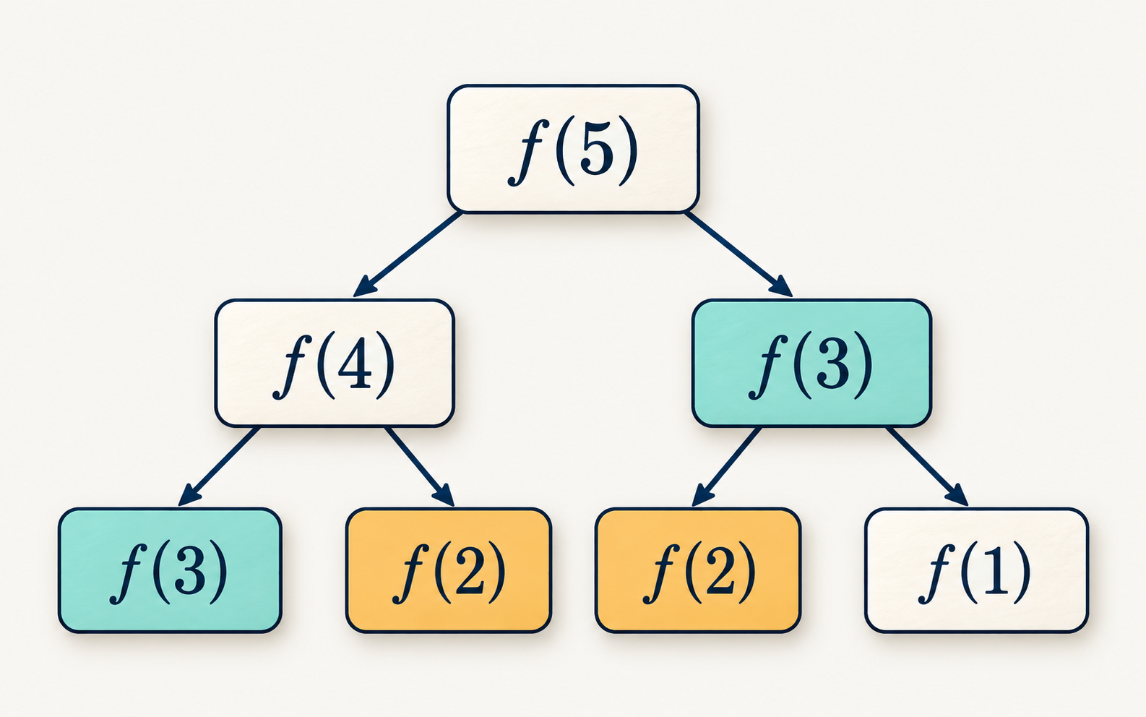
06 동적 계획법
재귀 호출에서 다시 나타나는 같은 질문
f(n)의 뜻
n칸 계단을 오르는 방법
수입니다.
같은 색, 같은 질문
f(3)과 f(2)가 여러 갈래에
다시 나타납니다.
한 번 구한 답
저장해 두면 다음 호출에서
바로 읽습니다.
6장 동적 계획법
8
Notes:
이번 그림에서 f(n)은 n칸 계단을 오르는 방법 수를 구하는 함수라고 하겠습니다. 맨 위 f(5)를 계산하려면 f(4)와 f(3)의 답이 필요합니다. 그래서 두 갈래로 나뉩니다. 화살표는 위의 질문을 계산하기 위해 아래의 답을 요청한다는 의미입니다.
왼쪽 f(4)를 계산하려면 다시 f(3)과 f(2)가 필요합니다. 오른쪽 f(3)을 계산하려면 f(2)와 f(1)이 필요합니다. 청록색 f(3)이 두 곳, 주황색 f(2)도 두 곳에 나타납니다. 모두 같은 계단 높이에 대한 같은 질문입니다. 서로 다른 갈래에서 같은 계산을 다시 요청하고 있습니다.
그림은 중복이 보이는 세 단계까지만 펼쳤습니다. 아래에 있는 f(3)과 f(2)도 실제 재귀에서는 더 작은 질문을 호출합니다. 이를 계속 펼치면 같은 작은 질문이 더 많이 나타납니다. f(3)의 답을 한 번 계산해 저장해 두었다면 다음 f(3) 요청에는 그 답을 읽어주면 됩니다. 이어서 볼 메모이제이션이 바로 이 저장과 재사용입니다.

Slide 9
06 동적 계획법
메모이제이션: 계산한 답 저장과 재사용
요청 | 저장된 답 | 할 일
처음 3칸을 계산 | 아직 없음 | 계산해서 3을 저장
다시 3칸이 필요 | 3이 있음 | 저장한 3을 바로 사용
4칸을 계산 | 3칸=3, 2칸=2 | 3+2=5를 저장
계산 결과를 기억하는 방법을 메모이제이션이라고 합니다.
6장 동적 계획법
9
Notes:
저장 공간에 3칸의 답이 있는지 먼저 봅니다. 없으면 필요한 계산을 하고 결과 3을 적습니다. 다음에 3칸의 답을 찾으면 저장 공간에서 바로 읽습니다.
이렇게 함수가 계산한 결과를 기억해 두는 것을 메모이제이션이라고 합니다. 어려운 이름이지만, 이미 구한 답을 메모해 두고 재사용한다는 행동입니다.
이때 저장한 숫자는 계단의 높이가 아니라 그 높이까지 가는 방법 수입니다. 높이 3에 해당하는 저장 칸에 3이 들어 있고, 높이 4에 해당하는 칸에는 5가 들어갑니다. 무엇을 칸 번호로 쓰고 무엇을 값으로 저장하는지 구분하겠습니다.

Slide 10
06 동적 계획법
해시맵은 키와 값을 짝지어 저장한다
키: 무엇의 답인가? | 값: 그 질문의 답
높이 0 | 방법 수 1
높이 1 | 방법 수 1
높이 2 | 방법 수 2
높이 3 | 방법 수 3
높이 4 | 방법 수 5
Python에서는 dict, 즉 사전으로 이 표를 만듭니다.
6장 동적 계획법
10
Notes:
지금부터 답을 적어 둘 자료구조를 하나 소개하겠습니다. 해시맵은 찾을 이름인 키와 그 이름에 대응하는 값을 짝지어 저장합니다. 이 문제에서는 계단의 높이를 키로 삼고, 그 높이까지 오르는 방법 수를 값으로 삼습니다. 예를 들어 키가 4이면 값은 5입니다. 높이 4에 대한 질문을 주면 답 5를 찾아주는 작은 표라고 생각하면 됩니다.
Python에서 이 역할을 하는 자료형이 dict입니다. 딕트라고 읽고, 우리말로 사전이라고 부릅니다. 영어 사전에서 단어를 찾아 뜻을 읽듯이, 여기서는 높이로 방법 수를 찾습니다. 같은 키에는 하나의 값을 저장합니다. 서로 다른 키가 같은 값을 가지는 것은 괜찮습니다. 표에서 높이 0과 높이 1은 둘 다 답이 1입니다.
해시맵은 내부에서 해시 함수라는 계산으로 키를 저장할 위치에 연결합니다. 서로 다른 키가 같은 위치에 연결되면 키를 추가로 확인해 구분합니다. 이번 수업에서는 그 내부 구현을 직접 만들지 않고 Python의 사전을 사용하겠습니다. 평균적으로 키 하나를 저장하거나 찾는 시간이 O(1)이라서, 이미 구한 답을 빠르게 다시 읽는 데 쓸 수 있습니다.
배열과 비교하면 차이가 분명해집니다. 배열 dp[4]는 네 번째 번호가 붙은 저장 칸을 읽습니다. 사전 memo[4]는 키 4에 연결한 값을 찾습니다. 두 표현 모두 대괄호를 쓰지만 저장 방식을 구분해서 읽겠습니다. 이번 계단처럼 번호가 0부터 90까지 이어지면 배열로도 충분하며, 잠시 뒤 실제 제출 코드는 배열로 작성합니다. 참고: Python 사전 https://docs.python.org/3/tutorial/datastructures.html#dictionaries

Slide 11
06 동적 계획법
Python 사전에 저장하고 꺼내기
코드 | 실행한 뒤의 뜻
memo = {0: 1, 1: 1} | 0의 답 1, 1의 답 1을 처음에 저장
memo[2] = 2 | 키 2에 답 2를 저장
2 in memo | 키 2가 있으므로 True
memo[2] | 키 2에 연결된 값 2를 읽음
4 in memo | 아직 키 4가 없으므로 False
in으로 키가 있는지 확인한 다음, 저장된 답을 읽습니다.
6장 동적 계획법
11
Notes:
첫 줄의 중괄호는 Python 사전을 만드는 표기입니다. 0 콜론 1은 키 0과 값 1을 한 쌍으로 묶습니다. 쉼표 다음의 1 콜론 1은 키 1과 값 1입니다. 그래서 처음 memo에는 0칸과 1칸의 답만 들어 있습니다.
다음 줄 memo 대괄호 2 대입 2는 키 2에 방법 수 2를 저장하라는 명령입니다. 이미 같은 키가 있으면 그 키의 값을 바꿉니다. 반대로 등호 오른쪽이나 return 뒤에 memo[2]를 적으면 키 2의 값을 읽습니다. 똑같은 대괄호 표현이라도 값을 쓰는 자리와 읽는 자리를 구분하면 됩니다.
2 in memo는 키 2가 저장되어 있는지 묻는 검사입니다. 여기서는 참을 뜻하는 True가 나옵니다. 4 in memo는 아직 키 4를 넣지 않았으므로 거짓을 뜻하는 False입니다. in은 사전의 키를 검사합니다. 저장된 값이 4인지 묻는 검사가 아닙니다.
없는 키를 바로 읽으면 Python은 KeyError라는 오류를 냅니다. 그래서 다음 코드에서는 if n in memo로 먼저 확인합니다. 답이 있으면 꺼내서 반환하고, 없으면 계산해 저장합니다. 메모이제이션의 저장과 재사용이 이 네 줄의 사전 사용법으로 구현됩니다.

Slide 12
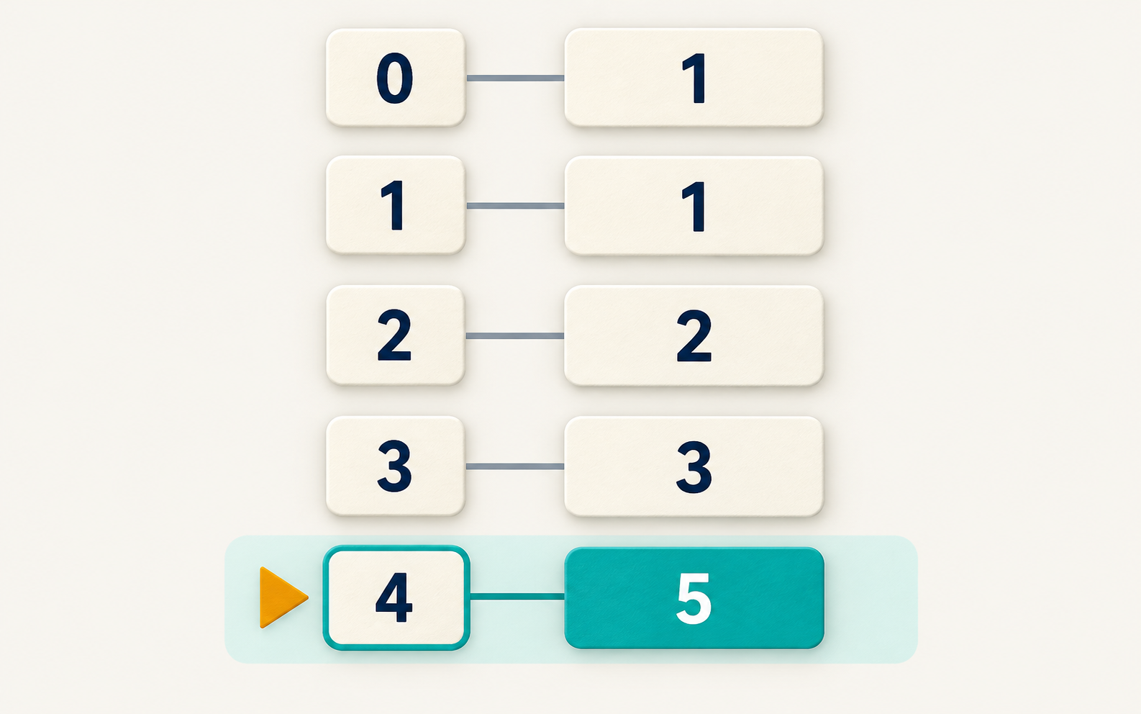
06 동적 계획법
높이 4를 찾으면 저장한 답 5가 나온다
왼쪽은 질문
키 4는 높이 4를 가리킵니다.
오른쪽은 저장한 답
값 5는 높이 4까지 오르는
방법 수입니다.
memo[4]를 읽으면
키 4에 연결한 값 5를
가져옵니다.
6장 동적 계획법
12
Notes:
왼쪽 열은 계단 높이이고 오른쪽 열은 그 높이까지 오르는 방법 수입니다. 높이 0에는 방법 수 1, 높이 1에도 방법 수 1을 연결했습니다. 높이 2에는 2, 높이 3에는 3, 높이 4에는 5를 연결했습니다. 왼쪽과 오른쪽이 한 쌍이라는 점을 보겠습니다.
강조된 마지막 줄에서 왼쪽의 4가 키입니다. 어떤 질문인지 찾아가는 이름표라고 생각하면 됩니다. 오른쪽의 5는 그 질문에 대해 저장한 값입니다. 높이 4까지 오르는 방법이 다섯 가지라는 계산 결과입니다. 높이와 방법 수가 우연히 같을 수도 있지만 마지막 줄처럼 서로 다른 숫자일 수도 있습니다.
Python에서 memo[4]라고 쓰면 키가 4인 쌍을 찾아 값 5를 읽습니다. 새 답을 저장하려면 memo[4] = 5라고 씁니다. 이 등호는 오른쪽 값 5를 왼쪽 키 4와 연결해 저장하는 대입입니다. 그림은 키와 값이 연결된다는 개념을 보여줍니다. 사전 내부에서 실제 저장 위치를 찾는 과정은 이 그림의 범위에서 다루지 않습니다.

Slide 13
06 동적 계획법
탑다운(Top-down): 재귀 호출과 메모
1
2
3
4
5
6
7
8
def climb_saved(n, memo):
if n in memo:
return memo[n]
memo[n] = climb_saved(n-1, memo) + climb_saved(n-2, memo)
return memo[n]
memo = {0: 1, 1: 1}
answer = climb_saved(4, memo)
필요한 답을 내려가며 찾고, 계산한 결과를 메모합니다.
6장 동적 계획법
13
Notes:
이 코드는 메모이제이션의 동작을 보여 주는 설명용 코드입니다. memo는 높이와 그 높이의 답을 짝지어 저장한 공간입니다. 먼저 0칸의 답과 1칸의 답을 1로 적어 둡니다. 0칸에서는 아무 이동도 하지 않는 방법 한 가지를 셉니다.
climb_saved가 어떤 높이를 받으면 먼저 그 높이의 답이 memo 안에 있는지 검사합니다. 있으면 return으로 그 답을 바로 돌려줍니다. 없으면 한 칸 낮은 높이와 두 칸 낮은 높이의 답을 함수 자신에게 물어봅니다. 두 답을 더한 결과를 memo에 넣고 반환합니다.
4칸을 요청하면 3칸과 2칸이 필요합니다. 3칸을 계산하는 중에 알아낸 2칸의 답은 저장됩니다. 따라서 뒤에서 다시 2칸을 요청할 때는 저장한 값을 읽습니다. 큰 질문에서 시작해 필요한 작은 질문으로 내려가는 방식이라 탑다운이라고 부릅니다.

Slide 14
06 동적 계획법
탑다운 실행 ① 필요한 답을 요청하는 순서
시작 메모: memo={0:1, 1:1}. 먼저 climb_saved(4, memo)를 호출합니다.
순서 | 요청한 문제 | 아직 답이 없으면
1 | f(4) | 먼저 f(3)을 호출
2 | f(3) | 먼저 f(2)를 호출
3 | f(2) | f(1)과 f(0)의 저장값 1을 읽음
목표 f(4)에서 필요한 작은 문제로 내려갑니다.
덧셈 왼쪽의 호출을 먼저 실행합니다.
6장 동적 계획법
14
Notes:
바로 앞 코드에서 answer = climb_saved(4, memo)를 실행한 순간부터 따라가겠습니다. 메모에는 0번과 1번의 답만 들어 있습니다. 4번의 답은 없으므로 함수는 3번의 답과 2번의 답을 더하려고 합니다. Python은 이 덧셈의 왼쪽 함수를 먼저 실행합니다.
그래서 먼저 f(3)으로 들어갑니다. 메모에 3번의 답도 없으므로 f(2)의 답부터 요청합니다. f(2) 역시 저장된 답이 없어서 f(1)과 f(0)을 요청합니다. 이 두 값은 시작할 때 메모에 1로 넣어 두었으므로 바로 읽을 수 있습니다.
실제 코드에서는 f라는 짧은 표기 대신 climb_saved라는 이름을 사용합니다. 그림과 표에서 f(3)이라고 적은 것은 climb_saved(3, memo)의 답을 요청한다는 의미입니다. 4번과 3번의 함수는 사라진 것이 아니라 자기 계산에 필요한 작은 답을 기다리고 있습니다. 다음 장에서 작은 답이 준비되면 계산이 어떻게 이어지는지 보겠습니다.

Slide 15
06 동적 계획법
탑다운 실행 ② 답을 반환하고 메모에 저장
작은 답이 준비되면, 그 답을 기다리던 함수의 계산을 이어갑니다.
처리 위치 | 읽는 답 | 실행 결과
f(2) | f(1)=1, f(0)=1 | memo[2]=2 저장
f(3) | f(2)=2, f(1)=1 | memo[3]=3 저장
f(4)에서 f(2) 재요청 | 이미 저장한 memo[2] | 값 2를 바로 읽음
f(4) | f(3)=3, f(2)=2 | memo[4]=5 저장 후 반환
메모이제이션(Memoization)
계산한 함수의 결과를 저장해, 같은 입력의 재호출에 사용합니다.
6장 동적 계획법
15
Notes:
f(2)는 f(1)의 1과 f(0)의 1을 더해 2를 만듭니다. 이 결과를 memo[2]에 저장하고 자신을 호출했던 f(3)으로 돌려줍니다. f(3)은 돌아온 2에 f(1)의 1을 더해서 3을 만들고 memo[3]에 저장합니다.
이제 f(4)의 덧셈 왼쪽인 f(3)의 답이 3으로 준비되었습니다. 다음에는 덧셈 오른쪽인 f(2)를 호출합니다. 이번 f(2)는 아까와 다릅니다. 함수에 들어가자마자 2라는 키가 메모에 있는 것을 확인하고 저장된 값 2를 그대로 반환합니다. 아래의 더 작은 함수들을 다시 호출하지 않습니다.
f(4)는 3과 2를 더해 5를 만들고 memo[4]에 저장한 뒤 반환합니다. 처음 요청은 큰 문제 4에서 시작했지만 실제 새 답은 2, 3, 4의 순서로 준비되었습니다. 탑다운이라는 이름은 큰 문제부터 필요한 작은 문제를 요청하는 접근을 가리킵니다. 값을 저장하는 메모이제이션 덕분에 같은 문제의 계산을 반복하지 않습니다.

Slide 16
06 동적 계획법
바텀업(Bottom-up): 작은 답부터 채우기
높이 i | 0 | 1 | 2 | 3 | 4 | 5 | 6
방법 수 | 1 | 1 | 2 | 3 | 5 | 8 | 13
태뷸레이션: 0칸과 1칸의 답에서 시작해 필요한 높이까지 채웁니다.
6장 동적 계획법
16
Notes:
이번에는 4칸의 답부터 물어보지 않고, 가장 작은 높이부터 순서대로 적겠습니다. 0칸의 답은 빈 이동 한 가지라서 1이고, 1칸의 답도 한 칸을 한 번 오르는 방법 한 가지라서 1입니다.
2칸은 앞의 두 답 1과 1을 더해 2입니다. 3칸은 2와 1을 더해 3, 4칸은 3과 2를 더해 5입니다. 원하는 높이까지 이 계산을 반복하면 됩니다. 작은 답에서 큰 답으로 올라가므로 바텀업이라고 부릅니다.
배열은 이렇게 번호가 붙은 칸들을 한 줄로 둔 저장 공간입니다. 이 배열의 이름을 dp라고 붙이겠습니다. dp[4]는 4번 칸에 저장된 방법 수 5를 읽는 표현입니다. 이제 이 방법으로 실제 코딩 문제를 풀겠습니다.

Slide 17
06 동적 계획법
바텀업 실행: 작은 칸부터 차례로 채우기
반복문은 i를 2, 3, 4로 바꾸며 진행합니다.
작업 | dp[0] | dp[1] | dp[2] | dp[3] | dp[4]
시작값 | 1 | 1 | 미계산 | 미계산 | 미계산
i=2 | 1 | 1 | 2 | 미계산 | 미계산
i=3 | 1 | 1 | 2 | 3 | 미계산
i=4 | 1 | 1 | 2 | 3 | 5
태뷸레이션(Tabulation)
작은 문제의 답을 순서에 맞게 표에 채워 나갑니다.
청록색 칸이 이번 단계에서 새로 채운 칸입니다.
6장 동적 계획법
17
Notes:
이번에는 f(4)를 구하기 위해 함수를 재귀 호출하지 않고 반복문으로 표를 채우겠습니다. 시작값은 똑같습니다. 0칸의 방법 수는 1, 1칸의 방법 수도 1입니다. 아직 계산하지 않은 칸은 이 표에서 미계산이라고 적었습니다. 코드의 배열을 0으로 초기화했더라도 그 0은 아직 답을 계산하지 않았다는 초기 상태입니다.
i가 2일 때 앞의 두 칸 dp[1]과 dp[0]을 읽습니다. 1 더하기 1로 2가 되고 dp[2]에 저장합니다. 다음 i가 3이면 dp[2]의 2와 dp[1]의 1을 더해 3을 저장합니다. i가 4이면 3과 2를 더해 5를 저장합니다. 마지막 dp[4]가 목표 답입니다.
이렇게 준비된 작은 답을 읽으며 표를 정해진 순서로 채우는 방식을 태뷸레이션이라고 부릅니다. 이 예제의 반복 순서는 필요한 앞 두 칸이 먼저 채워지도록 정했습니다. 탑다운처럼 큰 함수가 작은 함수를 호출하고 답을 기다리는 과정은 없습니다. 이어서 나오는 바텀업 Python 코드와 C 코드는 이 표의 작업을 반복문으로 옮긴 것입니다.

Slide 18
06 동적 계획법
6-2 계단 오르기
높이가 n칸인 계단을 바닥에서 꼭대기까지 오른다. 한 번에 1칸
또는 2칸을 오를 수 있다. 오르는 순서가 다르면 서로 다른
방법으로 센다.
02
꼭대기까지 오르는 서로 다른 방법의 수를 반환하시오.
climb_stairs(n)
6장 동적 계획법
18
Notes:
6-2의 문제를 정확히 읽겠습니다. 입력 n은 계단의 높이입니다. 한 번에 1칸 또는 2칸을 오르며, 순서가 다르면 다른 방법으로 셉니다. 높이 3에서는 1,1,1과 1,2와 2,1이 세 방법입니다.
반환할 것은 방법 수 하나입니다. return은 함수가 답을 요청한 쪽에 결과를 돌려주는 명령입니다. 예를 들어 climb_stairs에 4를 주면 이 함수는 5를 돌려줍니다. 코딩테스트에서는 사이트가 함수를 호출하므로 이 함수 안에서 입력을 다시 받거나, 별도로 화면에 답을 출력하는 코드를 만들 필요는 없습니다.

Slide 19
06 동적 계획법
6-2 입력과 반환값
입력 n
계단 높이. 0~90의 정수
반환값
1칸 또는 2칸씩 올라가는 서로 다른 방법의 개수
처음 두 값
dp[0]=1, dp[1]=1. n=0은 이동하지 않는 방법 한 가지
6장 동적 계획법
19
Notes:
정수는 0, 1, 마이너스 2처럼 소수점이 없는 수를 말합니다. 이 문제의 높이는 0부터 90까지의 정수입니다. 0칸은 이미 바닥이자 꼭대기인 경우이고, 아무 이동도 하지 않는 방법 한 가지로 정합니다.
dp[0]을 1로 두면 2칸의 답도 같은 더하기 규칙으로 구할 수 있습니다. 1칸의 답 1과 0칸의 답 1을 더해 2칸의 답 2가 됩니다. 여기서 1은 방법의 개수입니다. 실제 이동은 0번입니다.
답이 커질 수 있어서 C에서는 결과를 long long이라는 큰 정수형으로 저장합니다. 잠시 뒤 실제 숫자로 왜 큰 저장 공간이 필요한지 확인하겠습니다.

Slide 20
06 동적 계획법
6-2 이동하지 않음 · 일곱 칸
이동하지 않음
일곱 칸
n=0
n=7
반환값 1
반환값 21
빈 이동 순서 한 가지를 센다.
5칸의 8가지와 6칸의 13가지를 더해
21가지다.
6장 동적 계획법
20
Notes:
왼쪽은 n이 0인 경우입니다. 이동하지 않는 빈 순서를 하나의 방법으로 세므로 답은 1입니다. 오른쪽은 n이 7이고, 6칸의 방법 수 13에 5칸의 방법 수 8을 더해 21입니다.
이때 21은 걸음 수가 아니라 서로 다른 오르는 순서의 개수입니다. 같은 계산을 계속하면 계단 높이가 커져도 방법을 일일이 적지 않고 개수만 구할 수 있습니다.

Slide 21
06 동적 계획법
바텀업 구현: 반복문과 배열
1
2
3
4
5
6
7
8
def climb_stairs(n):
dp = [0] * (n+1)
dp[0] = 1
if n >= 1:
dp[1] = 1
for i in range(2, n+1):
dp[i] = dp[i-1] + dp[i-2]
return dp[n]
시간 O(n), 표 공간 O(n).
6장 동적 계획법
21
Notes:
첫 줄의 def는 함수를 만든다는 Python 명령이고, climb_stairs가 함수 이름입니다. 괄호 안 n은 호출할 때 전달받는 높이입니다. 함수 아래에서 들여쓰기한 부분이 함수가 할 일입니다.
dp = [0] * (n+1)은 0으로 채운 칸 n+1개를 만듭니다. n이 4라면 0, 1, 2, 3, 4번의 다섯 칸이 필요합니다. 다음 줄에서 0번 칸을 1로 바꿉니다. n이 1 이상일 때만 1번 칸도 1로 바꿉니다. n이 0이면 칸이 하나뿐이라 1번 칸을 건드리지 않습니다.
for i in range(2, n+1)은 i에 2부터 n까지 번호를 차례로 넣어 같은 작업을 반복합니다. range는 마지막에 적은 숫자 바로 전까지 실행하므로 n+1을 적었습니다. 각 반복에서 앞의 두 칸을 더해 현재 칸에 넣습니다.
n이 4라면 처음 dp는 [1,1,0,0,0]입니다. i가 2일 때 2가 들어가 [1,1,2,0,0], i가 3일 때 3이 들어가 [1,1,2,3,0], i가 4일 때 5가 들어가 [1,1,2,3,5]가 됩니다. 마지막 return dp[n]으로 4번 칸의 5를 돌려줍니다. 칸 하나당 덧셈 한 번이고 칸 수가 n에 비례하므로 시간과 표 공간은 O(n)입니다.

Slide 22
06 동적 계획법
C에서 int와 long long을 고르는 이유
저장할 값 | 실제 크기 | 사용할 정수형
계단 높이 n | 0~90 | int
46칸의 방법 수 | 2,971,215,073 (약 29억) | long long
32비트 int의 최댓값 | 2,147,483,647 (약 21억) | 46칸의 답을 담기에는 작음
입력은 작아도, 계산 결과는 int의 범위를 넘을 수 있습니다.
6장 동적 계획법
22
Notes:
C에서는 숫자를 넣을 공간을 만들 때 어떤 크기의 수를 담을지 먼저 정합니다. 이 종류를 자료형이라고 부릅니다. int와 long long은 둘 다 정수를 저장하는 자료형입니다. long long은 더 큰 정수를 담기 위한 형식이며, 롱 롱이라고 읽습니다.
32비트 int는 양수로 약 21억까지 담을 수 있습니다. 계단 높이 46은 아주 작은 수이므로 int에 충분히 들어갑니다. 하지만 46칸을 오르는 방법 수는 2,971,215,073, 약 29억입니다. 결과가 이미 int의 상한을 넘습니다. 그래서 높이 n은 int로 받고, 계산한 방법 수는 long long으로 보관합니다.
64비트 long long의 양수 최댓값은 9,223,372,036,854,775,807입니다. 이 문제에서 가장 큰 입력인 90칸의 답 4,660,046,610,375,530,309도 그 안에 들어갑니다. 이 범위를 넘지 않도록 처음부터 결과 저장 공간을 크게 정한 것입니다.
함수 앞에 long long을 쓰면 최종 답을 큰 정수로 돌려주겠다는 뜻이고, dp 배열 앞에 long long을 쓰면 중간 답도 각 칸에 큰 정수로 저장하겠다는 뜻입니다. 둘 다 크게 잡아야 계산 중간부터 최종 반환까지 값을 온전히 유지할 수 있습니다. Python의 일반 정수는 값의 크기에 맞춰 커지므로 이 코드에서는 long long이라는 별도 표시를 쓰지 않습니다.
참고: C 정수 범위 https://learn.microsoft.com/en-us/cpp/c-language/cpp-integer-limits?view=msvc-170 ; Python 정수 https://docs.python.org/3/library/stdtypes.html#numeric-types-int-float-complex

Slide 23
06 동적 계획법
C 함수의 첫 줄을 읽는 법
long long
결과를 큰 정수형으로 반환합니다.
climb_stairs(int n)
함수 이름은 climb_stairs. 입력 높이를 n이라는 이름으로 받습니다.
{ ... } 와 return
중괄호 안이 함수가 할 일입니다. return이 결과를 돌려주며 끝냅니다.
6장 동적 계획법
23
Notes:
long long climb_stairs(int n)이라는 첫 줄을 세 부분으로 읽겠습니다. 맨 앞 long long은 나중에 돌려줄 결과의 자료형입니다. 가운데 climb_stairs는 우리가 만든 함수의 이름입니다. 괄호 안 int n은 정수 하나를 전달받아 n이라는 이름으로 쓰겠다는 선언입니다.
예를 들어 사이트에서 climb_stairs(4)를 호출하면, 함수 안의 n에 4가 들어갑니다. 중괄호를 연 뒤에 적힌 문장들이 실행되고, 마지막 return에서 답 5를 돌려줍니다. 이 과정에서 입력 4와 결과 5는 서로 다른 값입니다.
C에서는 문장이 끝났음을 세미콜론으로 표시합니다. 여는 중괄호와 닫는 중괄호는 여러 문장을 한 묶음으로 모읍니다. 뒤의 코드를 볼 때 먼저 함수의 시작과 끝을 찾고, 그 안에서 어떤 순서로 값이 바뀌는지 따라가겠습니다.

Slide 24
06 동적 계획법
6-2 C
1
2
3
4
5
6
7
8
9
long long climb_stairs(int n) {
long long dp[91] = {0};
dp[0] = 1;
if (n >= 1) dp[1] = 1;
for (int i=2; i<=n; ++i) {
dp[i] = dp[i-1] + dp[i-2];
}
return dp[n];
}
시간 O(n), 표 공간 O(n).
6장 동적 계획법
24
Notes:
첫 줄은 방금 읽은 함수 선언입니다. 입력 높이는 int n으로 받고, 결과는 long long으로 돌려줍니다. 두 번째 줄은 long long dp[91] = {0};입니다. dp라는 이름의 배열을 91칸 만들고, 각 칸을 큰 정수형으로 준비합니다. 최대 높이가 90이어서 0번부터 90번까지 91칸이 필요합니다. 등호는 오른쪽 값을 왼쪽에 넣으라는 명령입니다. 선언 뒤의 {0}은 배열의 모든 칸을 처음에 0으로 채우는 초기화 표기입니다.
dp[0] = 1;은 0번 칸에 1을 넣으라는 문장입니다. 대괄호 안은 칸 번호입니다. if (n >= 1)은 n이 1 이상인 경우에만 다음 문장을 실행하라는 조건입니다. 조건이 맞으면 dp[1]에 1을 넣습니다.
for 괄호 안은 세 부분입니다. int i=2는 이번 칸 번호 i를 2로 시작합니다. i<=n은 i가 n 이하인 동안 계속한다는 조건이고, ++i는 한 번 끝날 때마다 i를 1 늘리는 명령입니다. 그 뒤 중괄호 안의 덧셈이 반복됩니다.
n이 4이면 i는 2, 3, 4로 바뀝니다. i가 2일 때는 dp[1]+dp[0]을 계산해 2를 적고, 3일 때는 dp[2]+dp[1]로 3을 적고, 4일 때는 dp[3]+dp[2]로 5를 적습니다. i가 5가 되면 4 이하라는 조건이 맞지 않아 반복을 끝냅니다.
return dp[n];은 요청한 번호의 칸을 읽어 답을 돌려주는 문장입니다. 여기서는 dp[4]의 5를 돌려줍니다. C의 기호를 걷어 내면, 처음 두 값을 적고 앞의 두 값을 더한다는 계산은 Python과 같습니다.

Slide 25
06 동적 계획법
C의 기호를 말로 읽어 보기
표현 | 말로 읽으면
dp[0] = 1; | 0번 칸에 1을 저장한다.
n >= 1 | n이 1 이상인가 검사한다.
int i=2; i<=n; ++i | 2번부터 시작해서 n번까지, 번호를 하나씩 늘린다.
dp[i-1] + dp[i-2] | 한 칸 앞의 값과 두 칸 앞의 값을 더한다.
return dp[n]; | n번 칸의 값을 답으로 돌려주고 끝낸다.
등호 = 는 저장, == 는 같은지 비교할 때 씁니다.
6장 동적 계획법
25
Notes:
프로그래밍의 등호는 오른쪽에서 구한 값을 왼쪽 저장 공간에 넣는 명령입니다. i=2는 i에 2를 넣습니다. 수학의 등식처럼 양쪽을 동시에 푸는 식으로 읽지 않고, 값을 넣는 방향으로 읽으면 됩니다.
조건에 있는 <=는 이하, >=는 이상입니다. 나중에 나올 ==는 두 값이 같은지 비교하는 기호입니다. 세미콜론은 문장의 끝이고, for 안에서는 시작·계속할 조건·값을 바꾸는 방법을 구분하는 데도 쓰입니다.
dp[i-1]에서 먼저 i-1이라는 칸 번호를 계산하고, 그 칸에 적힌 값을 읽습니다. i가 4라면 dp[3]을 읽는 것입니다. 이처럼 번호 계산과 칸 안의 값을 읽는 일을 나누어 생각하면 식을 따라가기 쉽습니다.

Slide 26
06 동적 계획법
탑다운과 바텀업의 비교
방식 | 진행 방향 | 답을 저장하는 때
탑다운 + 메모 | 큰 질문에서 필요한 작은 질문으로 | 필요한 답을 계산한 뒤 저장
바텀업 + 표 | 0칸, 1칸부터 원하는 높이까지 | 작은 답부터 순서대로 저장
이 수업의 네 코딩 문제는 반복문으로 푸는 바텀업을 사용합니다.
6장 동적 계획법
26
Notes:
탑다운은 7칸의 답을 구하려고 6칸과 5칸의 답을 물어보는 식으로 내려갑니다. 메모가 있으면 다시 묻는 계산을 줄입니다. 바텀업은 0칸과 1칸에서 시작해 2, 3, 4칸의 답을 순서대로 채우며 올라갑니다.
계단 문제에서 두 방식이 구하는 숫자는 같습니다. 다른 점은 어떤 순서로 답을 찾아가느냐입니다. 이번 코딩 문제에서는 작은 답이 준비된 것을 확인하기 쉬운 바텀업 코드를 사용하겠습니다.
DP로 구할 수 있는 답에는 방법의 개수도 있고, 가장 큰 합이나 가장 적은 횟수도 있습니다. 다음 문제에서는 개수를 더하는 대신, 두 합을 비교해 더 큰 값을 남기겠습니다.

Slide 27
06 동적 계획법
메모이제이션과 태뷸레이션
구분 | 탑다운에서의 저장 | 바텀업에서의 저장
이름 | 메모이제이션 | 태뷸레이션
저장 시점 | 호출한 문제의 답이 나올 때 | 각 칸의 계산을 마칠 때
재사용하는 때 | 같은 입력으로 다시 호출할 때 | 다음 칸을 계산할 때
저장 자료구조 | 배열 또는 사전 | 배열 또는 사전
계산 순서와 저장 자료구조를 구분합니다.
탑다운에서도 배열을, 바텀업에서도 사전을 사용할 수 있습니다.
6장 동적 계획법
27
Notes:
메모이제이션은 호출한 함수의 결과를 저장하는 방법입니다. 예를 들어 f(2)가 한 번 2를 반환한 뒤에는 같은 입력 2의 요청에 저장한 답을 사용합니다. 태뷸레이션은 어떤 칸부터 채울지 정하고 그 순서에 맞춰 작은 문제의 답을 표에 넣는 방법입니다.
둘의 구분을 사전과 배열의 차이로 외우지 않겠습니다. 지금 탑다운 코드에서 사전을 쓴 것은 입력 높이와 답을 연결해 보여주기 위해서입니다. 0부터 n까지 번호를 쓰는 계단 문제는 탑다운에서도 배열과 계산 여부 표시를 사용할 수 있습니다. 바텀업도 사전에 순서대로 결과를 저장하는 방식으로 구현할 수 있습니다.
또 재귀 함수가 있다고 해서 중복 계산이 저절로 사라지지는 않습니다. 같은 작은 문제를 매번 재귀 호출하면 앞에서 본 중복 호출이 남습니다. 이번 탑다운 DP에서는 저장된 답이 있는지 먼저 확인하고 새로 구한 답은 저장합니다. 이 저장과 재사용이 중복 계산을 줄여 줍니다.

Slide 28
06 동적 계획법
탑다운·바텀업의 선택과 비용
계단 예제의 비용 | 탑다운 + 메모 | 바텀업 + 배열
계산 시간 | O(n) | O(n)
답 저장 공간 | O(n) | O(n)
추가 재귀 호출 공간 | 최대 O(n) | 없음
필요한 상태가 드문 문제는 탑다운을 고려합니다.
정한 순서로 대부분의 칸을 채우는 문제는 바텀업이 편합니다.
6장 동적 계획법
28
Notes:
계단 예제에서는 두 방식 모두 0번부터 n번까지의 답을 이용합니다. 각 높이의 답을 한 번씩 계산하고 이미 구한 답을 읽어 쓰므로, 저장값을 일정 시간에 읽는다고 보면 두 방식 모두 시간은 O(n)입니다. 앞에서 사용한 사전이나 배열에 답을 보관하는 공간도 O(n)입니다.
탑다운에는 아직 끝나지 않은 함수가 기다리는 공간이 추가로 필요합니다. 이것을 호출 스택이라고 부릅니다. 4번 함수가 3번을 기다리고 3번이 2번을 기다리는 모습이 그 예입니다. 이 계단 코드의 호출 깊이는 n에 비례해 커질 수 있습니다. 바텀업은 반복문으로 진행하므로 이런 재귀 호출의 추가 공간이 필요하지 않습니다.
일반적인 선택 기준도 보겠습니다. 전체 가능한 상태 중 실제로 필요한 것이 일부라면 탑다운으로 요청된 상태만 계산하는 접근이 편할 수 있습니다. 계단처럼 작은 상태를 거의 모두 이용하고 계산 순서가 단순하면 바텀업 반복문이 읽고 실행하기 편합니다. 재귀가 매우 깊어지면 호출 공간과 언어의 재귀 제한도 살펴야 합니다. 이번 수업의 네 제출 코드는 작은 값부터 채우는 바텀업으로 연습합니다.
[설명 참고] 쉬운코드 BJ.33 동적 계획법 02:24–04:20, 08:21–14:50. https://www.youtube.com/watch?v=GtqHli8HIqk

Slide 29
06 동적 계획법
6-3 연속 부분합
정수 배열 a에서 하나 이상의 원소가 연속해서 이어진 구간 하나를
고른다. 구간 중간의 원소를 건너뛸 수 없다.
03
고른 구간의 원소 합 중 가장 큰 값을 반환하시오.
max_subarray(a)
6장 동적 계획법
29
Notes:
두 번째 문제에서는 배열에서 연속된 구간 하나를 고릅니다. 연속이라는 말은 시작한 위치부터 끝나는 위치까지 중간 값을 모두 포함한다는 뜻입니다. 예를 들어 [4,-6,3,2,-1,4]에서 3부터 마지막 4까지 고르면 3,2,-1,4를 모두 더해야 합니다.
이 네 수의 합은 8입니다. 중간의 마이너스 1이 마음에 들지 않아도 그것만 건너뛸 수는 없습니다. 또 원소를 하나 이상 골라야 합니다. 고른 구간 중 합이 가장 큰 값을 함수 max_subarray가 반환하도록 작성하겠습니다.

Slide 30
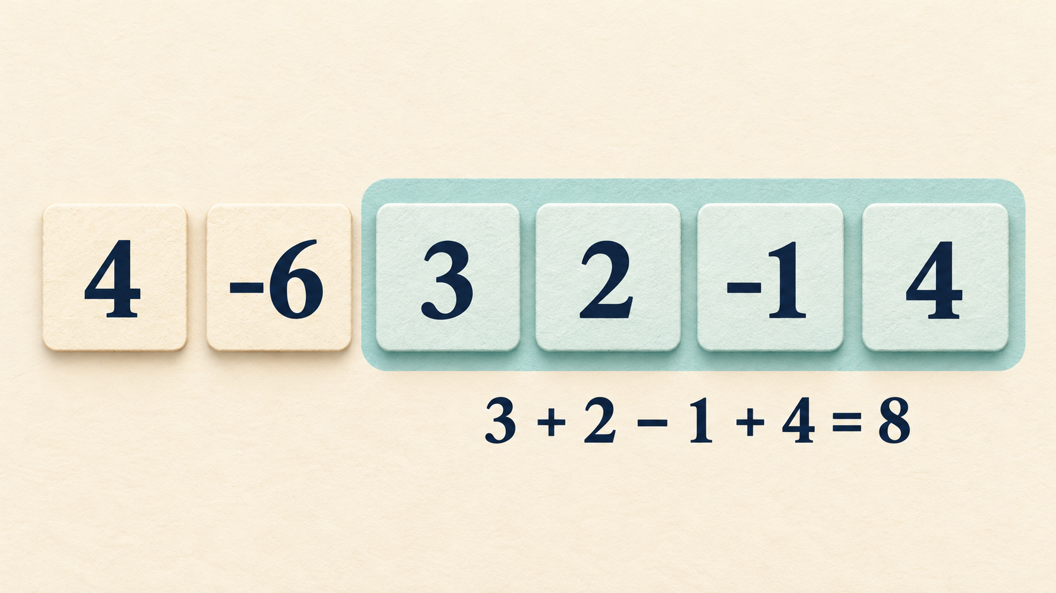
06 동적 계획법
연속된 구간 하나를 고른다
3부터 마지막 4까지 모두
포함합니다.
합은 3+2-1+4=8입니다.
6장 동적 계획법
30
Notes:
그림에서 색으로 묶인 네 칸이 선택한 구간입니다. 첫 칸은 3이고 마지막 칸은 4이며, 사이의 2와 마이너스 1도 함께 들어갑니다. 숫자 네 개를 더하면 8입니다.
배열 맨 앞의 4와 뒤의 양수들만 골라 더하면 중간의 마이너스 6을 건너뛰게 됩니다. 그런 선택은 이번 문제의 연속 구간 조건을 지키지 못합니다. 값의 크기뿐 아니라 구간이 실제로 붙어 있는지도 확인해야 합니다.
가능한 시작점과 끝점을 전부 정해 합을 비교하는 방법도 있습니다. 대신 앞에서 계산한 결과를 잘 기억하면 숫자를 한 번씩 보면서 최댓값을 구할 수 있습니다. 그러려면 어떤 결과를 기억할지부터 정해야 합니다.

Slide 31
06 동적 계획법
이번 수에서 끝나는 구간만 먼저 본다
끝을 세 번째 수 3으로 고정 | 구간 합
[4, -6, 3] | 1
[-6, 3] | -3
[3] | 3
세 번째 수에서 끝나는 구간의 최대 합은 3입니다.
6장 동적 계획법
31
Notes:
아직 배열의 앞 세 수 4, 마이너스 6, 3만 읽었다고 생각하겠습니다. 일단 끝나는 위치를 세 번째 수 3으로 고정해 보겠습니다. 그러면 시작점만 바꿀 수 있습니다.
첫 번째 수에서 시작하면 [4,-6,3]이라 합은 1입니다. 두 번째 수에서 시작하면 [-6,3]이라 합은 마이너스 3이고, 세 번째 수에서 바로 시작하면 [3]이라 합은 3입니다. 세 후보 중 큰 값은 3입니다.
이렇게 현재 위치에서 반드시 끝나는 구간의 최대 합을 ending이라는 이름으로 기억하겠습니다. ending은 엔딩이라고 읽습니다. 이 상황의 ending은 3입니다. 앞의 구간 어디에서나 나온 최고 합은 따로 기억해야 하므로, 그 값은 다음에 구분하겠습니다.

Slide 32
06 동적 계획법
이어 붙일까, 새로 시작할까
바로 앞에서 끝난 최대 합
4 + (-6) = -2
이번 수 3을 이어 붙이면
-2 + 3 = 1
이번 수부터 새로 시작하면
3 하나의 합 = 3. 더 큰 3을 선택
6장 동적 계획법
32
Notes:
세 번째 수 3을 처리하기 직전, 바로 앞의 마이너스 6에서 끝나는 최대 합은 마이너스 2입니다. [4,-6]의 합이 마이너스 2이고, [-6] 하나의 합보다 크기 때문입니다.
이제 3에서 끝나는 구간을 만들려면 두 방법이 있습니다. 바로 앞에서 끝난 구간에 3을 붙이면 마이너스 2 더하기 3인 1입니다. 아니면 앞을 모두 두고 3 하나로 새 구간을 시작하면 3입니다. 둘 중 큰 3을 ending에 넣습니다.
앞의 숫자들을 포함한 구간이라면 연속 조건 때문에 바로 앞 위치도 포함해야 합니다. 그래서 이전 ending에 이번 수를 붙이는 후보만 보면 됩니다. 예전에 나온 최고 합 4에 이번 3만 붙이는 식은 중간의 마이너스 6을 건너뛰므로 허용되지 않습니다.

Slide 33
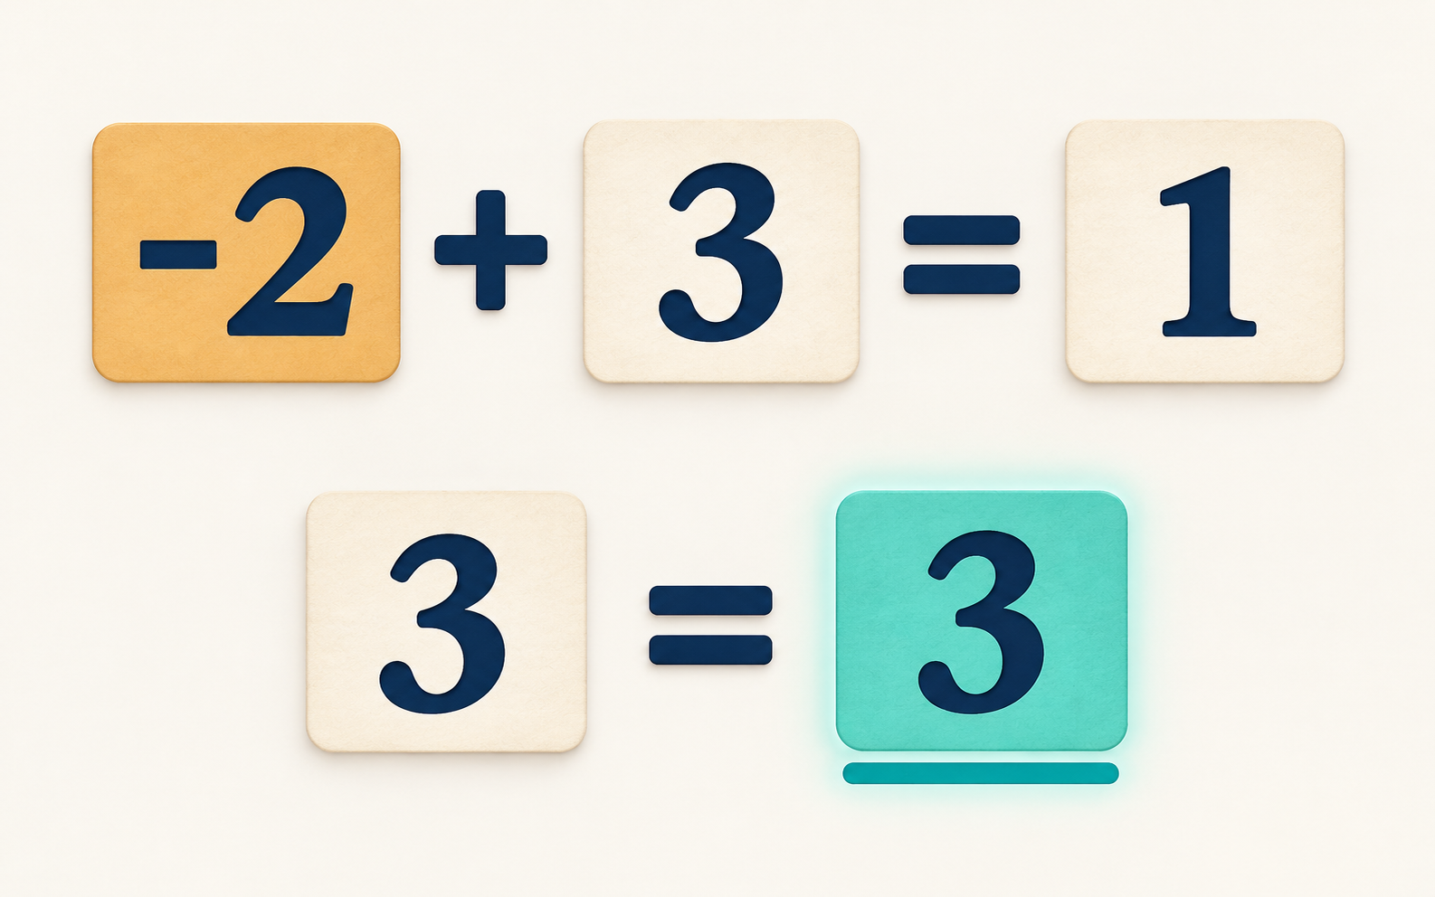
06 동적 계획법
앞의 합이 음수일 때 새로 시작하는 경우
이어 붙이기
앞의 합 −2에 3을 붙이면
1입니다.
이번 수에서 시작
3 하나로 새 구간을 만들면
합은 3입니다.
현재 칸에 저장
둘 중 큰 3을 ending에
둡니다.
6장 동적 계획법
33
Notes:
배열이 4, 마이너스 6, 3 순서로 시작한다고 하겠습니다. 두 번째 수 마이너스 6까지 처리한 뒤 그 위치에서 끝나는 가장 큰 구간 합은 4 더하기 마이너스 6인 마이너스 2입니다. 이제 세 번째 수 3을 보고 있습니다. 그림 위쪽의 마이너스 2는 이때 가지고 있던 이전 ending입니다.
위쪽은 이전 구간에 이번 수 3을 이어 붙이는 선택입니다. 마이너스 2 더하기 3이므로 합은 1입니다. 아래쪽은 앞 구간을 가져오지 않고 이번 수 3 하나로 새 구간을 만드는 선택입니다. 이 경우 합은 3입니다. 현재 위치에서 끝나는 구간 중에서는 아래쪽의 3이 더 큽니다.
따라서 새 ending에는 3을 저장합니다. 식에서는 max(a[i], ending+a[i])가 두 선택을 비교합니다. 여기서 전체 최고 합 best는 따로 관리합니다. 앞서 첫 수 4에서 best가 4였다면 이번 ending이 3이라고 해서 best까지 3으로 바꾸지 않습니다. 현재 위치에서 끝나는 답과 지금까지 전체에서 가장 좋은 답을 구분하겠습니다.

Slide 34
06 동적 계획법
지금까지의 최고 합은 따로 기억한다
ending
이번 위치에서 반드시 끝나는 구간의 최대 합
best
지금까지 본 모든 구간의 최대 합
세 번째 수 3까지 읽었을 때
ending=3, best=4. 맨 앞의 [4]가 아직 최고
6장 동적 계획법
34
Notes:
ending은 현재 위치에서 끝나야 한다는 조건이 붙은 답입니다. best는 지금까지 어디에서 끝났든 가장 큰 합을 기억하는 값입니다. 베스트라고 읽겠습니다.
세 번째 수 3까지 읽었을 때 ending은 3이지만, 그 앞에서 첫 번째 수 [4]만 고른 구간의 합 4가 있었습니다. 따라서 best는 아직 4입니다. 현재 위치에서 끝나는 답이 작아져도 이미 찾은 좋은 구간은 남겨 두어야 합니다.
새 숫자를 읽을 때 먼저 ending을 갱신하고, 그다음 기존 best와 새 ending을 비교해 더 큰 값을 best로 남깁니다. ending은 다음 숫자와 붙일 수 있는 답이고, best는 마지막에 돌려줄 전체 최고 기록입니다. 두 값을 따로 두는 이유가 이 차이입니다.

Slide 35
06 동적 계획법
여섯 수를 끝까지 따라가 보기
이번 수 | 이전 ending에 붙임 | 새로 시작 | 새 ending | 새 best
4 | 시작 | 4 | 4 | 4
-6 | 4-6=-2 | -6 | -2 | 4
3 | -2+3=1 | 3 | 3 | 4
2 | 3+2=5 | 2 | 5 | 5
-1 | 5-1=4 | -1 | 4 | 5
4 | 4+4=8 | 4 | 8 | 8
마지막 ending과 기존 best를 비교한 뒤, best=8을 반환합니다.
6장 동적 계획법
35
Notes:
첫 번째 4에서는 ending과 best를 둘 다 4로 시작합니다. 다음 마이너스 6에서는 4에 붙인 마이너스 2가, 마이너스 6 하나보다 커서 ending은 마이너스 2입니다. 전체 최고 기록 best는 4로 남습니다.
다음 3에서는 이어 붙인 1보다 새로 시작한 3이 커서 ending이 3입니다. best는 4입니다. 다음 2에서는 이어 붙인 5가 2 하나보다 크므로 ending은 5이고, best도 5로 올라갑니다.
마이너스 1을 붙이면 ending은 4가 됩니다. 마이너스 1 하나보다 크니 이 구간을 유지하지만, 최고 기록 best는 앞서 얻은 5를 유지합니다. 마지막 4를 붙이면 ending이 8이 되고, best도 8로 바뀝니다.
이 표의 ending 열은 4, 마이너스 2, 3, 5, 4, 8로 변합니다. best 열은 4, 4, 4, 5, 5, 8로 변합니다. 마지막에 반환하는 것은 best의 8입니다. 실제로 그 합을 만드는 구간은 [3,2,-1,4]입니다.

Slide 36
06 동적 계획법
6-3 입력과 예외 조건
입력 배열 a
원소 1~10,000개. 각 값은 -1,000,000~1,000,000
반환값
하나 이상 연속해서 고른 원소들의 최대 합
처음 값
ending과 best를 첫 원소 a[0]으로 시작합니다.
6장 동적 계획법
36
Notes:
이 문제의 배열은 최소 한 원소를 가집니다. 따라서 첫 번째 원소 a[0]을 읽을 수 있습니다. 배열의 번호는 0부터이므로 a[0]이 첫 번째, a[1]이 두 번째 원소입니다.
빈 구간은 허용하지 않으므로 값들이 모두 음수여도 하나는 골라야 합니다. 예를 들어 마이너스 8, 마이너스 3, 마이너스 5에서는 마이너스 3을 골라 답을 마이너스 3으로 냅니다. 처음 최고 기록을 0으로 두면 실제로 고른 적 없는 빈 구간이 답처럼 남을 수 있습니다. 첫 원소로 시작하는 이유가 이 조건입니다.
입력 원소 하나는 int에 들어가도 여러 값을 더한 합은 더 커집니다. 그래서 C의 ending과 best, 반환값은 long long으로 준비합니다.

Slide 37
06 동적 계획법
6-3 모두 음수 · 원소 한 개
모두 음수
원소 한 개
a=[-8,-3,-5]
a=[-7]
반환값 -3
반환값 -7
하나는 골라야 하므로 가장 큰 -3을
고른다.
유일한 구간 [-7]의 합 -7을 반환한다.
6장 동적 계획법
37
Notes:
왼쪽의 마이너스 8, 마이너스 3, 마이너스 5 중에서는 마이너스 3 하나가 가장 좋은 구간입니다. 음수들을 더 많이 묶으면 합이 더 작아집니다. 답은 마이너스 3입니다.
오른쪽 배열에는 마이너스 7 하나만 있습니다. 고를 수 있는 비어 있지 않은 구간은 그 원소 하나뿐이므로 답은 마이너스 7입니다. 입력이 한 개이면 그 값이 곧 답입니다. 이 두 예제로 시작값을 0으로 두는 실수를 확인할 수 있습니다.

Slide 38
06 동적 계획법
6-3 Python
1
2
3
4
5
6
7
def max_subarray(a):
ending = a[0]
best = a[0]
for i in range(1, len(a)):
ending = max(a[i], ending + a[i])
best = max(best, ending)
return best
시간 O(n), 추가 공간 O(1).
6장 동적 계획법
38
Notes:
먼저 ending과 best를 첫 번째 원소 a[0]으로 시작합니다. 최소 한 원소를 골랐다는 조건이 여기서 반영됩니다. for i in range(1, len(a))는 두 번째 원소부터 마지막 원소까지 순서대로 읽습니다. len(a)는 원소 수이며 마지막 번호는 그 수보다 하나 작습니다.
반복문의 첫 문장은 두 후보를 비교합니다. a[i]는 이번 원소 하나로 새로 시작한 합이고, ending + a[i]는 바로 앞에서 끝났던 구간에 이번 원소를 붙인 합입니다. max는 두 숫자 중 큰 값을 고르는 Python 함수입니다. 고른 값을 새 ending으로 저장합니다.
그다음 문장은 기존 best와 방금 구한 ending 중 큰 값을 best로 남깁니다. 이 순서대로 실행해야 이번 위치에서 새로 생긴 좋은 구간을 최고 기록에 반영할 수 있습니다.
예제에서 3을 읽을 때는 이전 ending이 마이너스 2이므로 max(3, -2+3)에서 3을 고릅니다. 기존 best가 4였으므로 다음 줄의 max(4,3)은 4입니다. 마지막 원소까지 처리하면 best가 8이 되고 반환합니다.
원소 하나당 두 번의 비교를 하며 한 번씩만 읽으므로 시간은 O(n)입니다. 배열이 길어져도 ending, best 같은 변수 몇 개만 더 사용하므로 추가 공간은 O(1)입니다. O(1)은 입력 크기와 상관없이 풀이에 필요한 추가 저장량이 일정하다는 표시입니다.

Slide 39
06 동적 계획법
6-3 C 함수와 입력 배열
long long max_subarray(...)
함수가 돌려줄 최대 합은 큰 정수입니다.
const int a[], int n
a는 입력 원소들, n은 원소 수입니다. a를 읽기만 합니다.
a[0]
첫 번째 원소. 원소가 최소 하나이므로 시작값으로 쓸 수 있습니다.
6장 동적 계획법
39
Notes:
C에서는 배열 a와 원소 수 n을 따로 받습니다. [4,-6,3,2,-1,4]라면 n은 6입니다. a[0]은 4이고 a[5]는 마지막 4입니다. 함수는 n을 보고 몇 개까지 읽을지 정합니다.
const는 함수 안에서 입력 배열의 원소를 바꾸지 않겠다는 표시입니다. int a[]는 원소 하나하나가 정수형인 배열을 받는 부분입니다. 이 함수는 배열 자체를 바꾸지 않고 값을 읽어 합을 계산합니다.
합은 원소 하나보다 커질 수 있습니다. 예를 들어 100만짜리 원소가 3,000개 연속되면 합이 30억입니다. 약 21억까지 담는 32비트 int보다 크기 때문에, 계산한 합과 반환값에 long long을 사용합니다. 배열 원소의 자료형과 그 합을 저장할 자료형을 따로 정한 것입니다.

Slide 40
06 동적 계획법
6-3 C
1
2
3
4
5
6
7
8
9
10
long long max_subarray(const int a[], int n) {
long long ending=a[0], best=a[0];
for (int i=1; i<n; ++i) {
long long extend=ending+a[i];
if (extend>a[i]) ending=extend;
else ending=a[i];
if (ending>best) best=ending;
}
return best;
}
시간 O(n), 추가 공간 O(1).
6장 동적 계획법
40
Notes:
첫 줄은 큰 정수 결과를 돌려주는 max_subarray 함수입니다. 그 안에서 ending과 best를 모두 a[0]으로 시작합니다. 쉼표로 같은 long long 자료형의 변수 두 개를 선언한 것입니다.
for문은 i를 1로 시작하고 i가 n보다 작은 동안 반복합니다. 따라서 두 번째 원소 a[1]부터 마지막 원소 a[n-1]까지 읽습니다. ++i는 원소 번호를 하나씩 늘립니다.
extend는 이전 ending에 이번 원소 a[i]를 더한 값입니다. if (extend>a[i])는 이어 붙인 값이 이번 수 하나보다 큰지 확인합니다. 크면 ending에 extend를 넣고, 그렇지 않으면 else에서 이번 수 a[i]를 넣습니다. if는 조건이 맞을 때, else는 그 조건이 맞지 않을 때 실행할 일을 구분합니다.
다음 if문은 새 ending이 기존 best보다 큰지 확인합니다. 클 때만 최고 기록을 바꾸고, 작거나 같으면 best를 그대로 유지합니다. 예제의 마이너스 1을 읽을 때 ending은 4로 내려가지만 best는 5로 남는 과정입니다.
반복문을 닫는 중괄호 뒤에서 return best로 전체 최고 합을 돌려줍니다. 원소가 하나뿐이면 i=1이 n보다 작지 않아서 반복을 하지 않고, 처음 원소로 정한 best를 그대로 반환합니다.

Slide 41
06 동적 계획법
모두 음수일 때 0으로 시작하면 틀린다
읽은 값 | ending | 올바른 best
-8 | -8 | -8
-3 | -3 | -3
-5 | -5 | -3
처음 값을 a[0]으로 잡아야 실제로 고른 구간의 합이 남습니다.
6장 동적 계획법
41
Notes:
첫 원소가 마이너스 8이면 ending과 best를 모두 마이너스 8로 시작합니다. 다음 마이너스 3을 읽을 때, 이어 붙인 마이너스 11보다 새로 시작한 마이너스 3이 크므로 ending을 마이너스 3으로 바꿉니다. 최고 기록 best도 마이너스 3입니다.
마지막 마이너스 5에서는 이어 붙인 마이너스 8보다 마이너스 5 하나가 크므로 ending은 마이너스 5가 됩니다. 하지만 best는 더 큰 마이너스 3을 유지합니다. 최종 답은 마이너스 3입니다.
만약 best를 0으로 시작했다면 어느 음수와 비교해도 0이 더 커서 끝까지 0이 남습니다. 그 0은 이 배열에서 허용되는 비어 있지 않은 구간의 합으로 얻지 못한 값입니다. 문제의 빈 구간 금지 조건을 코드의 시작값에 반영해야 합니다.

Slide 42
06 동적 계획법
다음 계산에 필요한 정보를 남긴다
계단에서 기억한 답
해당 높이까지 오는 방법 수. 앞의 두 답을 더합니다.
연속 부분합에서 기억한 답
이번 위치에서 끝나는 최대 합 ending, 지금까지의 최고 합 best
DP를 설계할 때 먼저 할 일
저장한 숫자가 무엇을 뜻하는지 한 문장으로 정합니다.
6장 동적 계획법
42
Notes:
계단에서는 높이별 방법 수를 기억하면 다음 높이를 계산할 수 있었습니다. 연속 부분합에서는 전체 최고 합 best만 기억하면 다음 수를 어디에 붙일지 알 수 없었습니다. 그래서 지금 위치에서 끝나는 최대 합 ending도 따로 두었습니다.
작은 문제의 좋은 답을 사용해 더 큰 문제의 좋은 답을 만드는 성질을 최적 부분 구조라고 부릅니다. 연속 부분합에서는 바로 앞에서 끝나는 최선의 구간에 이번 수를 붙이거나, 이번 수에서 새로 시작하는 두 후보를 비교했습니다.
이때 중요한 것은 저장한 정보가 다음 계산에 충분해야 한다는 점입니다. 코드의 변수 이름보다 그 안에 어떤 답을 넣었는지를 먼저 정하겠습니다.

Slide 43
06 동적 계획법
두 문제에서 저장하는 답
문제 | 저장하는 답 | 다음 계산
계단 오르기 | 높이 i까지 오는 방법 수 | 앞의 두 방법 수를 더함
연속 부분합 | 현재 위치에서 끝나는 최대 합 | 이어 붙이기와 새로 시작 중 큰 합
계단에서는 방법 수를 더하고, 연속 부분합에서는 더 큰 합을 고릅니다.
6장 동적 계획법
43
Notes:
계단에서는 한 칸 앞과 두 칸 앞에서 오는 방법 수를 더했습니다. 저장한 숫자는 그 높이까지 오는 서로 다른 방법의 개수입니다.
연속 부분합에서는 현재 수에서 새로 시작하는 경우와 이전 구간에 이어 붙이는 경우를 비교해 큰 합을 골랐습니다. 현재 위치에서 끝나는 합은 ending에, 지금까지 나온 전체 최고 합은 best에 보관했습니다.
두 문제 모두 이전 계산 결과를 다음 계산에 사용합니다. 어떤 답을 저장하는지, 다음 답을 어떻게 계산하는지 먼저 말로 설명한 뒤 코드를 작성하겠습니다.

Slide 44
06 동적 계획법
반복 계산을 줄이기 전에 확인할 것
작은 답을 정확히 정의
무엇을 입력으로 구분하고, 어떤 값을 답으로 저장할지 정합니다.
다음 계산에 충분한 정보
연속 부분합은 best만으로 부족해 ending도 기억했습니다.
준비된 답을 읽는 순서
필요한 이전 답을 먼저 구한 뒤 현재 답을 계산합니다.
6장 동적 계획법
44
Notes:
저장한 값이 어떤 질문의 답인지 먼저 정하겠습니다. 계단에서는 i칸까지 오는 방법 수를 저장합니다. 연속 부분합에서는 현재 위치에서 끝나는 최대 합과 지금까지 나온 최대 합을 구분해 저장합니다.
저장한 정보가 다음 계산에 충분해야 합니다. 연속 부분합에서는 전체 최고 합 best와 현재 위치에서 끝나는 합 ending을 따로 두었습니다. 최댓값이나 최솟값을 구하는 문제에서 작은 문제의 최적 답으로 큰 문제의 최적 답을 만들 수 있는 성질을 최적 부분 구조라고 부릅니다.
마지막으로 필요한 값이 먼저 계산되도록 순서를 정합니다. 이번 예제들은 작은 번호에서 큰 번호로 표를 채웠습니다. 계단의 재귀 호출처럼 같은 작은 질문이 여러 번 나타나면, 한 번 구한 답을 저장해 재사용하는 메모이제이션도 쓸 수 있습니다.

Slide 45
06 동적 계획법
계단 오르기와 연속 부분합 연습
번호 | 난이도 | 문제 | 반환할 값
6-2 | 쉬움 | 계단 오르기 | 오르는 방법 수
6-3 | 기본 | 연속 부분합 | 연속 구간의 최대 합
사이트의 6-2와 6-3을 풀고, 각 문제의 시작 조건도 확인해 보세요.
6장 동적 계획법
45
Notes:
오늘 배운 계단 오르기와 연속 부분합을 직접 구현해 보겠습니다. 사이트의 문제 번호는 각각 6-2와 6-3입니다. Python이나 C 중 익숙한 언어로 풀어보세요.
작은 입력으로 먼저 손 계산을 해보겠습니다. climb_stairs(4)는 5이고, [4,-6,3,2,-1,4]의 연속 부분합은 8입니다. 함수가 반환해야 할 값과 손으로 계산한 답이 같은지 확인하겠습니다.
계단은 높이가 0일 때, 연속 부분합은 원소가 하나일 때와 모든 원소가 음수일 때도 확인하겠습니다. 각 풀이에서 저장하는 값의 뜻과 다음 값을 계산하는 방법을 말로 설명해 보세요.
설명 구성 참고: 쉬운코드 BJ.33 동적 계획법 https://www.youtube.com/watch?v=GtqHli8HIqk . 문제 정의와 강의 대본은 이 수업에 맞춰 새로 작성했습니다. 그림은 기존 수업용 Imagegen 계단·연속 부분합 개념도를 사용했습니다.

